Slide 1
水资源论证 · 工程评审汇报
玉泉水库灌区
水资源论证报告
围绕750万m3年申请取水量，讲清联合水源、用水合理性、取退水影响和管理闭环。
750万m3
17621.55亩
P=90%
年申请取水量
灌区农田面积
灌溉设计保证率
建设单位：当阳市惠清水环境治理有限责任公司

Slide 2
项目总览
02
联合水源可支撑灌区用水，许可条件必须同步锁定
750万m3
150万m3
0.650
2034年
年申请取水量
年退水量
规划利用系数
规划水平年
01
水源结构
02
用水合理性
玉泉水库本地调蓄与东风三干渠补源共同承担P=90%保证率。
作物结构维持现状，取水量主要由中稻灌溉定额和利用系数控制。
03
影响控制
04
管理条件
取水影响取决于生态下泄、库容边界和其他用户权益保障。
计量、台账、监测、渠系管护和引水协议需要形成许可约束。
来源：报告基本情况表、第4—5章、第9章

Slide 3
汇报结构
03
九章报告形成“背景—核算—影响—管控—结论”的证据链
01
1 总论
02
2 项目概况
03
3 区域水资源
任务、依据、等级与范围。
工程边界与取退水方案。
资源条件与开发现状。
04
4 用水合理性
05
5 取水水源
06
6—7 影响
需水、供水平衡与核定。
联合水源与可靠性。
取水、退水及环境风险。
07
8 管理措施
08
9 结论建议
节约、保护和长效管理。
审批条件与后续工作。
来源：报告目录

Slide 4
CHAPTER 01
01
总论
明确论证目的、任务、依据、工作等级、范围和水平年。
第 1 章 / 共 9 章
本章保留报告原始证据页，并在后续页面对应表格、图件或原文段落展开。
04

Slide 5
第1章 总论
05
论证任务回答“能不能取、取多少、如何管”
01
确定分析范围、取水水源论证范
二级
确定分析范围、取水水源论证范围和取退水影响范围。
论证工作等级
2024年
02
评价区域水资源状况及开发利用
评价区域水资源状况及开发利用现状，分析取用水合理性。
现状水平年
2034年
规划水平年
03
分析取水水源可靠性和可行性
分析取水水源可靠性和可行性，评价取退水影响并提出保护措施。
来源：报告1.2

Slide 6
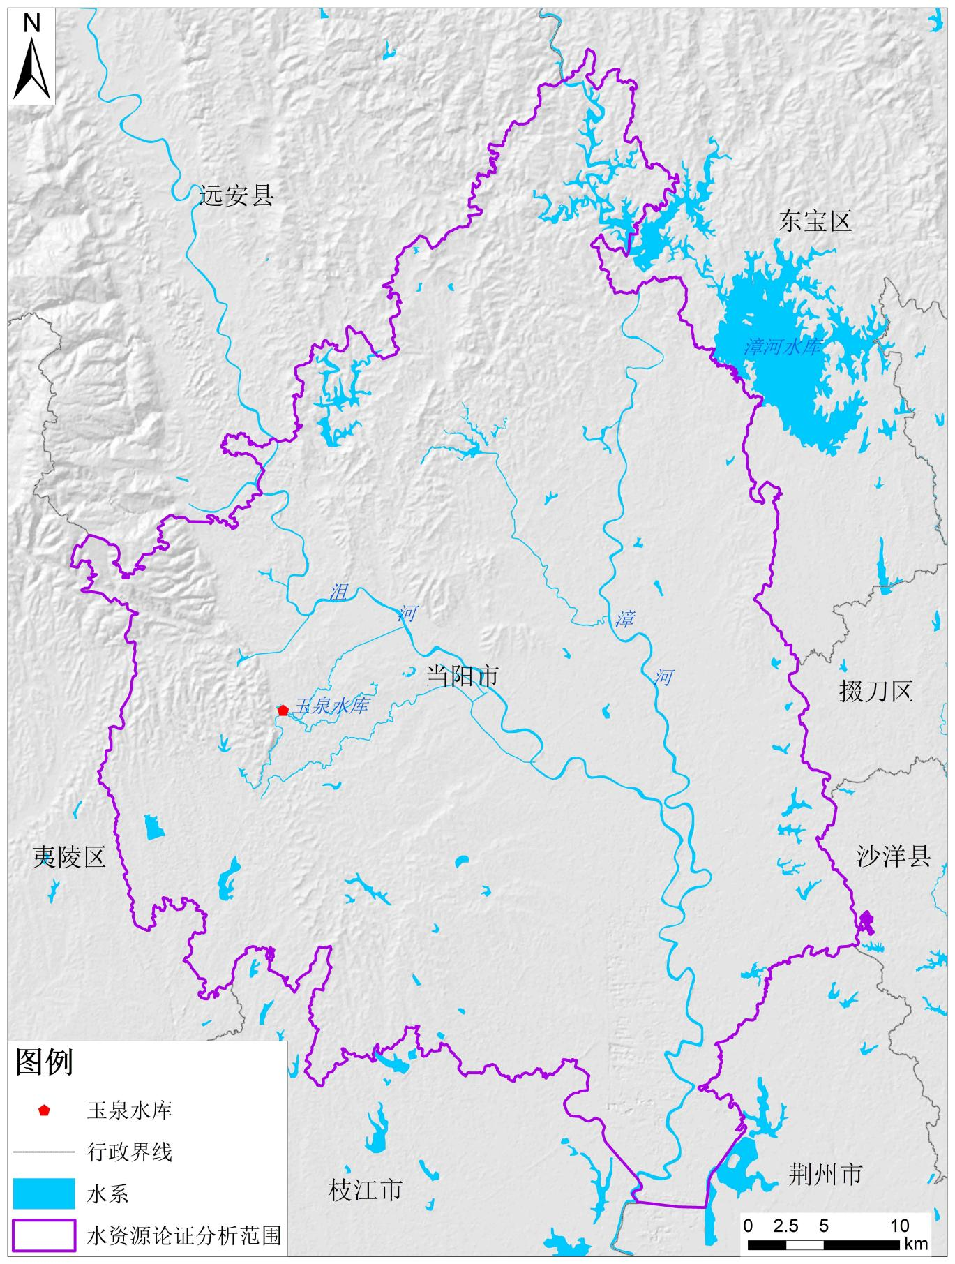
第1章 总论
06
分析范围覆盖当阳市，水源范围聚焦坝址以上流域
01
分析范围
当阳市行政范围。
02
水源范围
玉泉水库坝址以上流域。
03
影响范围
取水为水库水域，退水为三村灌区。
来源：报告1.4—1.5、附图一

Slide 7
CHAPTER 02
02
建设项目概况
说明工程服务对象、政策属性、取水工程和农业回归水方案。
第 2 章 / 共 9 章
本章保留报告原始证据页，并在后续页面对应表格、图件或原文段落展开。
07

Slide 8
第2章 项目概况
08
项目主要服务三村农业灌溉，并兼顾防洪与生态功能
01
玉泉水库位于当阳市
3个
玉泉水库位于当阳市，以农业灌溉为主，兼顾防洪、生态等综合效益。
行政村
17621.55亩
02
供水范围覆盖子龙村、合意村
供水范围覆盖子龙村、合意村、玉泉村3个行政村。
农田总面积
农业灌溉
主要供水任务
03
水库灌区农田总面积为1762
水库灌区农田总面积为17621.55亩，主要种植水稻、油菜及蔬菜。
来源：报告2.1、基本情况表

Slide 9
第2章 项目概况
09
取水依托既有闸渠系统，退水属于农业回归水
01
取水口位于玉泉水库坝址处节制
0.81m3/s
取水口位于玉泉水库坝址处节制闸，水源通过既有引水闸和干支渠进入灌区。
最大取水流量
7.02万m3
02
日最大取水量为7.02万m3
日最大取水量为7.02万m3，年申请取水量为750万m3。
日最大取水量
150万m3
年退水量
03
农业灌溉回归水按供水量20%
农业灌溉回归水按供水量20%计算，年退水量为150万m3。
来源：报告2.3—2.4

Slide 10
CHAPTER 03
03
水资源及其开发利用状况
从区域资源禀赋、供水工程、用水结构和总量控制审视项目条件。
第 3 章 / 共 9 章
本章保留报告原始证据页，并在后续页面对应表格、图件或原文段落展开。
10

Slide 11
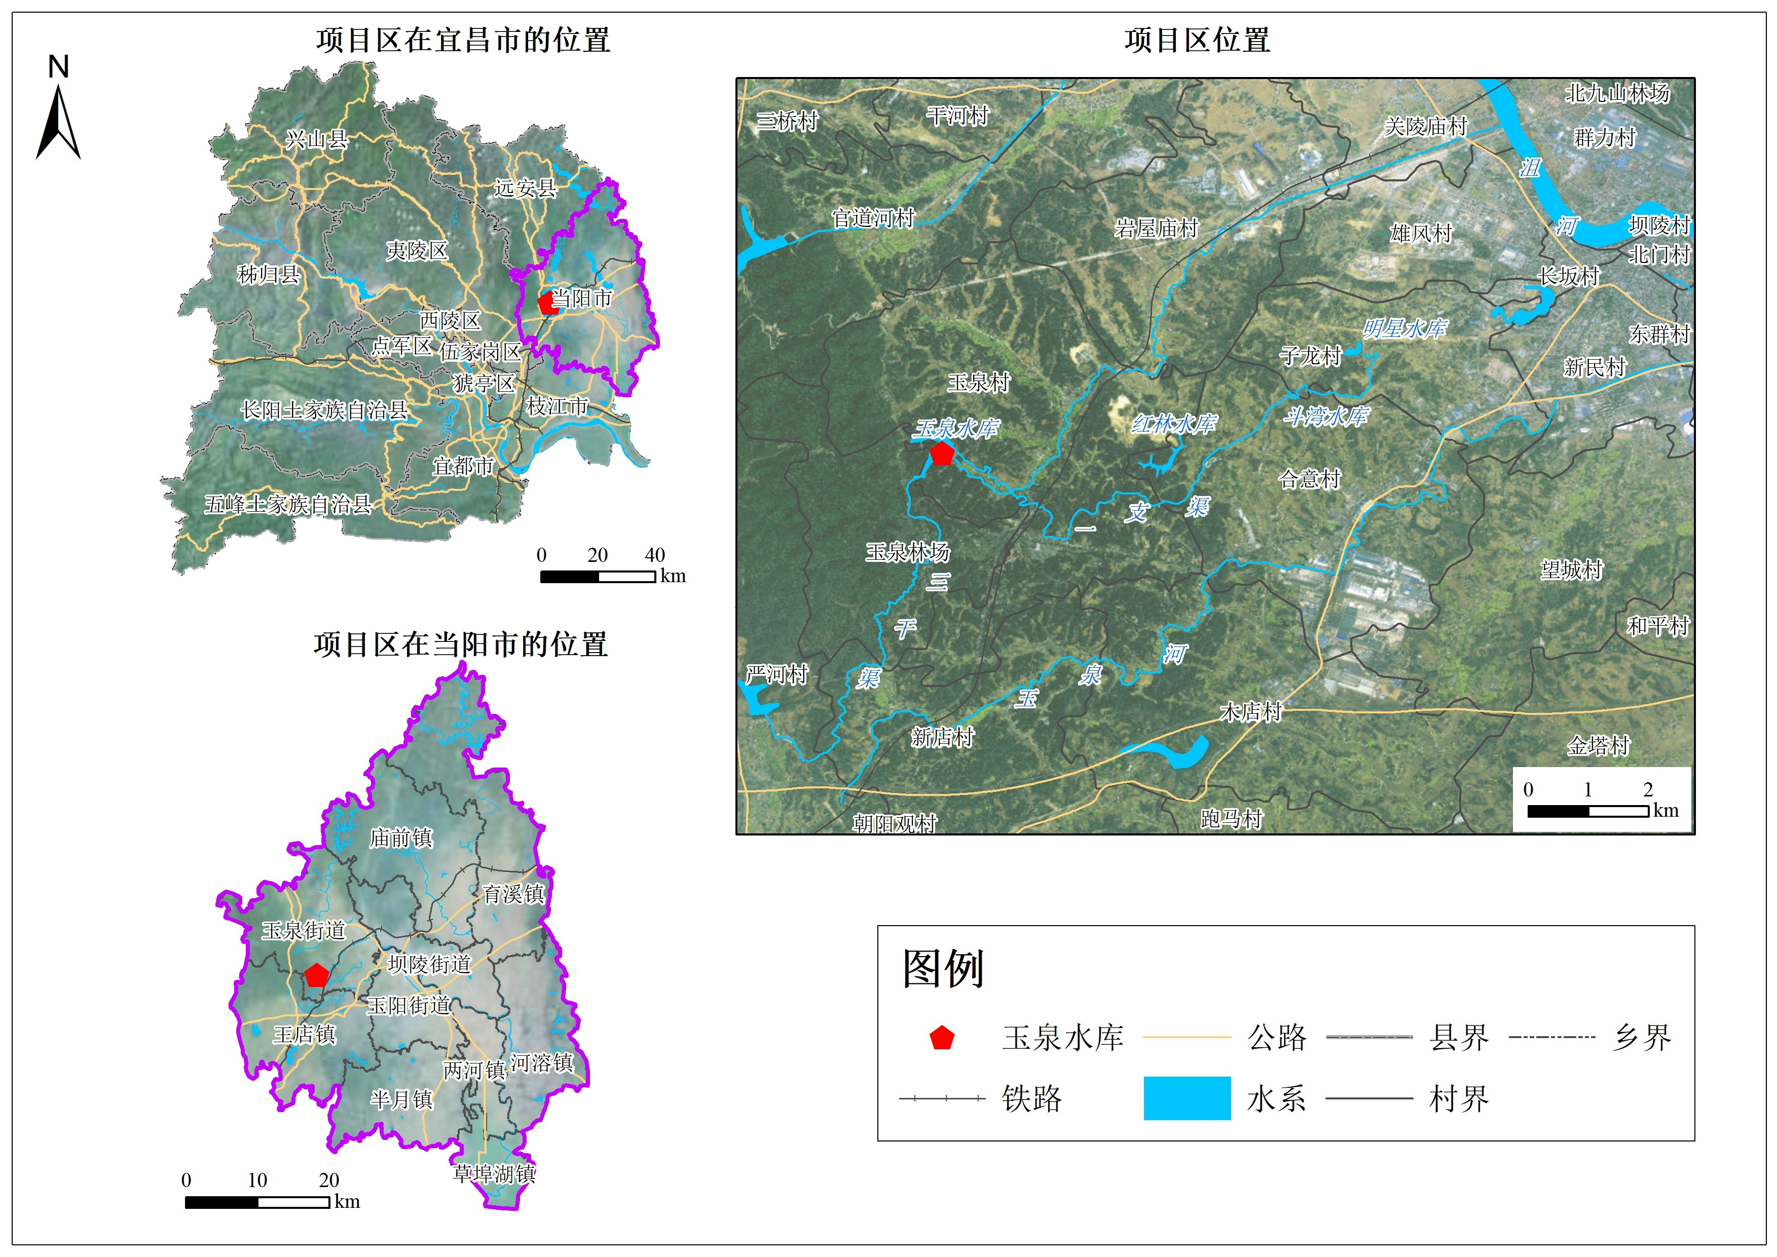
第3章 区域背景
11
玉泉水库位于沮漳河流域玉泉河中游
01
流域关系
沮河一级支流玉泉河中游。
02
汇水面积
坝址以上自然汇水面积4.00km2。
03
工程角色
丘岗区农业灌溉调蓄节点。
来源：报告图3.1-1

Slide 12
第3章 区域背景
12
2019年和2024年水资源总量处于近十年低位
年份 | 年降水量(亿m3) | 地表水(亿m3) | 地下水(亿m3) | 总量(亿m3) | 产水系数 | 产水模数(万m3/km2) | 径流深(mm) | 与上年比较(%) | 与多年平均值比较(%)
2019 | 15.77 | 2.60 | 1.69 | 2.81 | 0.18 | 13.2 | 122.1 | -70.4 | -64.0
2020 | 30.86 | 14.50 | 3.68 | 14.61 | 0.47 | 68.7 | 681.6 | 458.2 | 162.4
2024 | 14.33 | 2.66 | 1.06 | 2.83 | 0.20 | 13.3 | 125.2 | -54.0 | -51.8
01
年际波动
丰枯差异显著，2024年接近近十年低位。
02
工程含义
枯水年更依赖水库调蓄和外调补源。
来源：报告表3.2-1节选

Slide 13
第3章 区域背景
13
农业用水占比最高，是节水与配置优化主战场
用水类别 | 用水量 亿m3 | 占比
农业用水 | 2.550 | 74.06%
生活用水 | 0.538 | 15.62%
工业用水 | 0.356 | 10.34%
01
农业主导
农业用水占全市用水量近四分之三。
02
管理方向
灌区节水对总量控制最敏感。
来源：报告3.3.2节选

Slide 14
CHAPTER 04
04
用水合理性分析
围绕作物结构、灌溉定额、供需平衡和节水潜力核定750万m3申请量。
第 4 章 / 共 9 章
本章保留报告原始证据页，并在后续页面对应表格、图件或原文段落展开。
14

Slide 15
第4章 用水合理性
15
节水路径覆盖工程、农艺、灌水技术和价格管理
01
干支渠采用砼护坡护底
干支渠采用砼护坡护底，末级渠系推广U型渠槽和低压管道。
02
推广畦灌、沟灌、喷灌、微喷
推广畦灌、沟灌、喷灌、微喷、滴灌、水肥一体化以及水稻节水控灌。
03
依托农业水价综合改革
依托农业水价综合改革，实行按方收费和超定额累进加价。
来源：报告4.1.3

Slide 16
第4章 用水合理性
16
P=90%条件下，中稻灌溉定额是主要控制项
作物 | 50%水文年 | 75%水文年 | 90%水文年
水田（中稻） | 464 | 533 | 584
油菜 | 60 | 87 | 87
小麦 | 37 | 66 | 66
玉米 | 90 | 134 | 134
01
控制作物
中稻P=90%定额显著高于其他作物。
02
核算逻辑
净需水量由种植面积乘以相应定额得到。
来源：报告表4.2-2节选

Slide 17
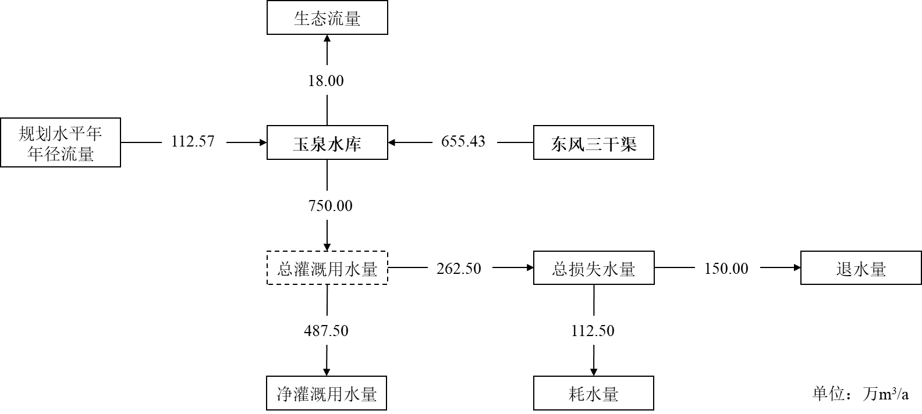
第4章 用水合理性
17
供水平衡显示外调补源是实现保证率的关键
01
本地可供水
报告图示本地水源不能独立覆盖750万m3。
02
三干渠补源
外调补源承担主要缺口。
03
调度要求
需按月度缺水过程落实引水协议。
来源：报告供水平衡图

Slide 18
第4章 用水合理性
18
全年供水、耗水和退水形成750—600—150万m3闭合关系
月份 | 2 | 3 | 4 | 5 | 6 | 7 | 8 | 9 | 10 | 11 | 汇总
供水量 | 7.50 | 52.50 | 52.50 | 123.75 | 93.75 | 217.50 | 153.75 | 30.00 | 11.25 | 7.50 | 750.00
耗水量 | 6.00 | 42.00 | 42.00 | 99.00 | 75.00 | 174.00 | 123.00 | 24.00 | 9.00 | 6.00 | 600.00
退水量 | 1.50 | 10.50 | 10.50 | 24.75 | 18.75 | 43.50 | 30.75 | 6.00 | 2.25 | 1.50 | 150.00
01
高峰月份
7月供水量达到217.50万m3。
02
退水口径
退水量按供水量20%估算。
来源：报告规划水平年耗水及退水量表节选

Slide 19
CHAPTER 05
05
取水水源论证
验证联合水源方案、资料基础、水质、取水口位置及水量水位可靠性。
第 5 章 / 共 9 章
本章保留报告原始证据页，并在后续页面对应表格、图件或原文段落展开。
19

Slide 20
第5章 取水水源
20
项目采用玉泉水库与东风三干渠联合水源方案
01
玉泉水库长期承担本灌区农业供
4.00km2
玉泉水库长期承担本灌区农业供水，供水目标明确。
水库集雨面积
180万m3
02
仅依靠玉泉水库天然来水及现有
仅依靠玉泉水库天然来水及现有库容，不足以完全支撑灌区需求。
多年平均径流量
225万m3
正常蓄水位库容
03
报告提出由管理单位与三干渠主
报告提出由管理单位与三干渠主管部门正式签订引水协议。
来源：报告5.1、5.2.4

Slide 21
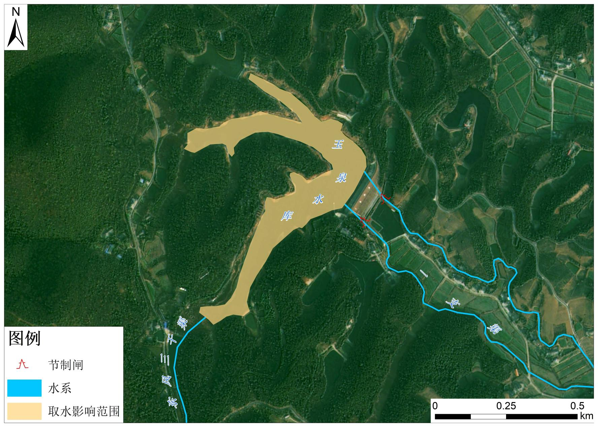
第5章 取水水源
21
取水口与坝下渠系衔接紧密，工程路径清晰
01
取水口
位于玉泉水库坝址处节制闸。
02
输水路径
衔接既有干支渠进入灌区。
03
运行边界
受库水位、生态流量和补水协议约束。
来源：报告附图三

Slide 22
CHAPTER 06
06
取水影响论证
分析取水对区域水资源配置、生态下泄、水功能区和其他用户的影响。
第 6 章 / 共 9 章
本章保留报告原始证据页，并在后续页面对应表格、图件或原文段落展开。
22

Slide 23
第6章 取水影响
23
取水影响总体可控，但前提是生态下泄和补源计划刚性执行
01
在执行三干渠引水协议及年度调
6.4万m3
在执行三干渠引水协议及年度调度计划的情况下，项目取水对区域地表水资源及配置方案无显著影响。
死库容下限
生态下泄
02
项目预留生态下泄流量
项目预留生态下泄流量，水库运行库容保持在死库容以上。
优先保障
其他用户
报告未列城镇工业用户
03
项目无生产、生活废污水排放
项目无生产、生活废污水排放，不改变现状水域水质本底值。
来源：报告第6章

Slide 24
CHAPTER 07
07
退水影响论证
说明农业回归水的组成、时空规律、受纳路径、水质风险和生态作用。
第 7 章 / 共 9 章
本章保留报告原始证据页，并在后续页面对应表格、图件或原文段落展开。
24

Slide 25
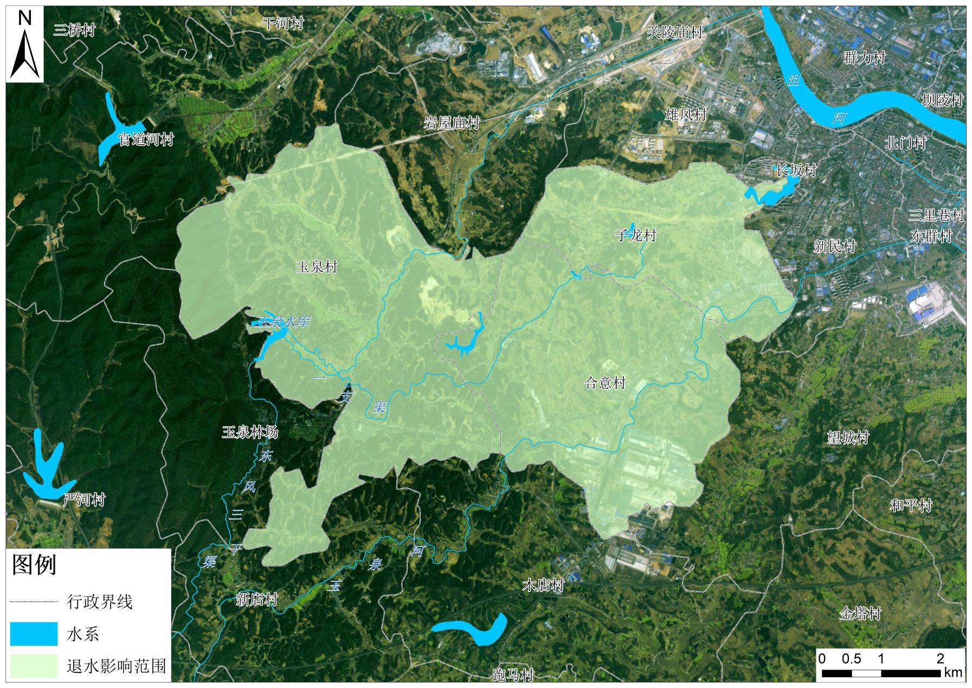
第7章 退水影响
25
退水影响范围覆盖子龙、合意和玉泉三村灌区
01
退水性质
田间渗漏水和灌溉尾水。
02
退水规模
年退水量150万m3。
03
空间特征
分散进入浅层地下水或周边地表水体。
来源：报告附图四

Slide 26
第7章 退水影响
26
退水方案可行，但面源污染控制需要运行期验证
01
退水与灌水周期同步
退水与灌水周期同步，7—8月为高峰，非灌溉季基本无退水。
02
土壤吸附、沟渠沉淀和植被拦截
土壤吸附、沟渠沉淀和植被拦截可降低污染负荷。
03
仍需通过化肥农药减量
仍需通过化肥农药减量、生态沟渠和关键断面监测验证环境风险。
来源：报告7.1—7.5

Slide 27
CHAPTER 08
08
水资源节约、保护及管理措施
将工程节水转化为许可计划、计量监测、运维管护和水环境保护的长期闭环。
第 8 章 / 共 9 章
本章保留报告原始证据页，并在后续页面对应表格、图件或原文段落展开。
27

Slide 28
第8章 管理措施
28
管理措施覆盖节水、保护、许可、计量和运维
01
推进干支渠及末级渠系防渗整治
推进干支渠及末级渠系防渗整治，推广低压管输和精准灌溉。
02
推广测土配方施肥和生态农业技
推广测土配方施肥和生态农业技术，减少化学肥料用量和农业面源污染。
03
依法办理取水许可
依法办理取水许可，安装标准化计量设施，建立用水台账和数据上报制度。
04
建立水库及渠系专业化管护机制
建立水库及渠系专业化管护机制，开展工程巡查养护。
来源：报告第8章

Slide 29
CHAPTER 09
09
结论与建议
归纳报告关于用水合理性、水源可靠性和取退水影响的结论，并转化为审批条件。
第 9 章 / 共 9 章
本章保留报告原始证据页，并在后续页面对应表格、图件或原文段落展开。
29

Slide 30
第9章 结论建议
30
报告总体认为项目取用水合理、联合水源方案可行
01
项目服务于现有农业灌溉
750万m3
项目服务于现有农业灌溉，规划水平年不以扩大种植规模增加需水。
年申请取水量
联合水源
02
玉泉水库天然来水与东风三干渠
玉泉水库天然来水与东风三干渠补水组成联合水源。
水库+三干渠
总体可控
取退水影响
03
落实生态下泄、库水位控制
落实生态下泄、库水位控制、农业面源治理和水质监测后，取水与退水影响总体可控。
来源：报告第9章结论

Slide 31
建议把五项条件写入许可与后续实施要求
01
统一计算口径
02
落实引水协议
复核设计径流、生态流量、本地可供水量和外调补水量。
明确三干渠月度流量、时段、调度原则和年度总引水量。
03
锁定总量指标
04
完善监测闭环
将750万m3取水量纳入年度计划和区域总量统筹。
覆盖取水、配水、库容、退水和关键水质断面。
05
强化设施管护
推进末级渠系防渗、计量校验和长效运维经费。
请专家审议

